Slide 1
Primera reunión de trabajo de la Red de Transparencia y Acceso a la Información Pública de la Ciudad de México (RETAIP), en su modalidad de Responsables de Capacitación, del año 2022.

Slide 2
Bienvenida por parte de la Comisionada Ciudadana Marina Alicia San Martín Rebolloso.

Slide 3
Felicitaciones
43 Responsables de Capacitación de igual número de sujetos obligados, obtuvieron el Reconocimiento al Desempeño Sobresaliente “ReDes” 2021.

Slide 4
Temas de interés

Slide 5
Contenido
RETAIP. Capacitación
Objetivo de la reunión
Resultados 2021
Líneas de trabajo y compromisos 2022
Temas adicionales

Slide 6
RETAIP. Capacitación
La RETAIP en su modalidad de Responsables de Capacitación, es un mecanismo de coordinación con y entre los sujetos obligados, a través del cual se planea y da seguimiento a la capacitación en materia de transparencia, acceso a la información, protección de datos personales y temas relacionados, y de esa manera contribuir al fortalecimiento de una cultura en estos temas.

Slide 7
Objetivo de la reunión
Compartir la información de los resultados alcanzados durante 2021.
Definir las líneas de trabajo y compromisos para el año 2022, de acciones de capacitación en materia de transparencia, acceso a la información, protección de datos personales y temas relacionados.

Slide 8
Resultados 2021
Oferta de capacitación del INFO CDMX
Capacitación en línea
Capacitación en aula virtual en tiempo real
Capacitación impartida por instructores externos
Profesionalización
Tutoriales
Reconocimientos
Reuniones RETAIP - Capacitación

Slide 9
Oferta de capacitación 2021
En línea
Introducción a la Ley de Transparencia, Acceso a la Información Pública y Rendición de Cuentas de la CDMX (ILTAIPRC-CDMX
Introducción a la Protección de Datos Personales en Posesión de Sujetos Obligados de la CDMX (IPDPPSO – CDMX)
Aula virtual en tiempo real
Taller de Solicitudes de Información y Recurso de Revisión
Tutoriales
Sistema de Portales de Obligaciones de Transparencia (SIPOT)
Sistema de Gestión de Medios de Impugnación (SIGEMI)
Profesionalización
Diplomado “Transparencia, Acceso a la Información Pública, Rendición de Cuentas, Gobierno Abierto y Protección de Datos Personales en la Ciudad de México”
Taller Clasificación de Información y Elaboración de Versiones Públicas
Taller Prueba de Daño
Curso Introducción a la Organización de Archivos
Taller: Aviso de privacidad
ILTAIPRC CDMX
IPDPPSO CDMX
¿Cómo presentar una solicitud de información en la Ciudad de México?

Slide 10
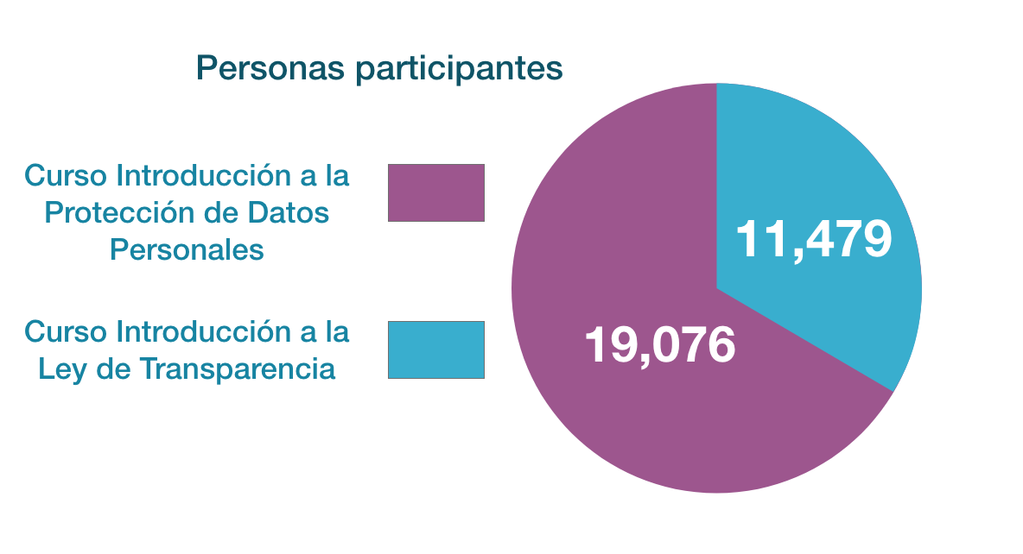
Capacitación en línea 2021
Se tuvo un incremento de personas participantes del 49% y del10% de sujetos obligados en el curso de la Ley de Transparencia, respecto de 2020.
*No se realiza un comparativo respecto del curso de datos personales, en razón de que dio inicio a partir del 2 de abril
Total: 30,555 personas participantes

Slide 11
Capacitación en aula virtual en tiempo real 2021

Slide 12
Capacitación impartida por instructores externos 2021

Slide 13
Profesionalización 2021
Diplomado a Distancia 11va Edición

Slide 14
Tutoriales 2021
COMPARATIVO DE VISTAS A LOS TUTORIALES 2020-2021
Tutorial | Vistas en 2020 | Vistas en 2021
SIPOT | 10,258 | 7,847
SIGEMI | 1,845 | 1,426
ILTAIPRC | 225 | 2,467
IPDPPSO | 1,767 | 7,924
¿Cómo presentar una solicitud de información en la Ciudad de México? | 136 | 1,558
Total de vistas por año | 14,231 | 21,222

Slide 15
Reconocimientos 2021

Slide 16
Ganadores del reconocimiento ReDes 2021
No. | NOMBRE DEL RESPONSABLE DE CAPACITACIÓN | SUJETO OBLIGADO
1 | María Magdalena Silva Gaytán | Alcaldía Azcapotzalco
2 | Angélica Ravelo Fuentes | Alcaldía Coyoacán
3 | Alfonso Salvador Armenta Rojas | Alcaldía Iztapalapa
4 | Esmeralda Pineda García | Alcaldía Xochimilco
5 | Roberto Carlos Ávila Medina | Autoridad del Centro Histórico
6 | Eduardo Rincón Tinajero | Auditoría Superior de la Ciudad de México
7 | María Guadalupe Sánchez Garay | Centro de Comando, Control, Cómputo, Comunicaciones y Contacto Ciudadano de la Ciudad de México "C5"
8 | Pamela Nizaguie Lemus Polo | Comisión de Derechos Humanos de la Ciudad de México
9 | Rocío Guadalupe Flores Luna | Consejería Jurídica y de Servicios Legales de la Ciudad México
10 | Darío Francisco Dávalos Escamilla | Consejo de la Judicatura de la Ciudad de México
11 | Israel Mancilla Herrera | Corporación Mexicana de Impresión, S.A. de C.V.
12 | Eréndira Melchor Flores | Escuela de Administración Pública de la Ciudad de México
13 | Verónica Ivonne Ibarra Cárdenas | Fideicomiso para la Reconstrucción Integral de la Ciudad de México
14 | Samantha Vivan Espinosa Ortega | Fideicomiso de Recuperación Crediticia de la Ciudad de México
15 | Miriam De Los Ángeles Saucedo Martínez | Fiscalía General de Justicia de la Ciudad de México

Slide 17
Ganadores del reconocimiento ReDes 2021
No. | NOMBRE DEL RESPONSABLE DE CAPACITACIÓN | SUJETO OBLIGADO
16 | Raúl Hernández Nazar | Instituto de Capacitación para el Trabajo de la Ciudad de México
17 | Zaira Jacqueline Guerrero Vargas | Instituto del Deporte de la Ciudad de México
18 | Juan González Reyes | Instituto Electoral de la Ciudad de México
19 | Jorge Loera Risueño | Instituto de Personas con Discapacidad de la Ciudad de México
20 | Lizbeth Guzmán Pedraza | Instituto de Transparencia, Acceso a la Información Pública, Protección de Datos Personales y Rendición de Cuentas de la Ciudad de México
21 | Aurea Blanca Luz Ayhllon Muñoz | Instituto de Verificación Administrativa de la Ciudad de México
22 | Ricardo García Xolalpa | Instituto de Vivienda de la Ciudad de México
23 | Verónica Ortiz Sanabria | Metrobús
24 | Lina Edith Licea Huicochea | Partido del Trabajo en la Ciudad de México
25 | Lizbeth Torres Herrera | Partido Revolucionario Institucional en la Ciudad de México
26 | Elena Guadalupe Nolasco Gutiérrez | Partido Verde Ecologista de México en la Ciudad de México
27 | Alejandro Salgado Vázquez | Planta Productora de Mezclas Asfálticas de la Ciudad de México
28 | José Luis Adame Martínez | Policía Auxiliar
29 | José Fernando García García | Policía Bancaria e Industrial
30 | Sarai Ramírez Bautista | Procuraduría Social de la Ciudad de México

Slide 18
Ganadores del reconocimiento ReDes 2021
No. | NOMBRE DEL RESPONSABLE DE CAPACITACIÓN | SUJETO OBLIGADO
31 | Sergio Coria Gómez | Red de Transporte de Pasajeros de la Ciudad de México (RTP)
32 | Lucero Quintero Olivier | Secretaría de la Contraloría General
33 | Silvia Denise Valenzuela Guzmán | Secretaría de Educación, Ciencia, Tecnología e Innovación
34 | Gabriela Téllez Hernández | Secretaría de Gestión Integral de Riesgos y Protección Civil
35 | Mario Alberto Ibarra Talavera | Secretaría de Movilidad
36 | Erika Vanessa Del Rio Macedo | Secretaría de Mujeres
37 | Isabel Adela García Cruz | Secretaría de Obras y Servicios de la Ciudad de México
38 | Ismael Mac Donald Argonza | Secretaría de Seguridad Ciudadana
39 | Andrea Granados Torres | Servicio de Transportes Eléctricos de la Ciudad de México
40 | Rocío Pichardo García | Servicios de Salud Pública de la Ciudad de México
41 | Oscar José Cadena Delgado | Sistema de Transporte Colectivo (Metro)
42 | Catalina García Cortés | Sistema Público de Radiodifusión de la Ciudad de México
43 | Sandra Guerra Cordova | Universidad Autónoma de la Ciudad de México

Slide 19
Reuniones RETAIP – Capacitación 2021
Primera reunión
Efectuada el 29 de marzo
Asistieron 76 personas responsables de capacitación de igual número de sujetos obligados
Segunda reunión
Efectuada el 29 de noviembre
Asistieron 93 personas responsables de capacitación de igual número de sujetos obligados
Reuniones virtuales

Slide 20
Líneas de trabajo y compromisos 2022
Oferta de Capacitación y profesionalización 2022
Materiales de apoyo
Reconocimientos 2022
Trabajos de la RED 2022

Slide 21
Oferta de capacitación y profesionalización 2022
En línea
1. Introducción a la Ley de Transparencia, Acceso a la Información Pública y Rendición de Cuentas de la CDMX (Renovación)
2. Introducción a la Protección de Datos Personales en Posesión de Sujetos Obligados de la CDMX
Aula virtual en tiempo real
Taller de Solicitudes de Información y Recurso de Revisión
Tutoriales
Sistema de Portales de Obligaciones de Transparencia (SIPOT)
Sistema de Gestión de Medios de Impugnación (SIGEMI)
Profesionalización
Diplomado “Transparencia, Acceso a la Información Pública, Rendición de Cuentas, Gobierno Abierto y Protección de Datos Personales en la Ciudad de México”
Taller Clasificación de Información y Elaboración de Versiones Públicas
Taller Prueba de Daño
Curso Introducción a la Organización de Archivos
Taller: Aviso de privacidad
ILTAIPRC CDMX
IPDPPSO CDMX
¿Cómo presentar una solicitud de información en la Ciudad de México?
Curso: Transparencia proactiva
3. Solicitudes de Acceso a la Información y Recursos de Revisión*
5. Ética Pública*
4. Introducción a la Organización de Archivos*
* Próximamente

Slide 22
Cursos (Aula virtual en tiempo real)
Los cursos se programan de manera mensual y se informarán aproximadamente a mediados del mes anterior, a los Responsables de Capacitación vía correo electrónico.
Se realizan preferentemente los martes y jueves.
El registro del perfil es a través de la plataforma CAVAINFO, el sistema les envía un correo de confirmación, para tener acceso a su registro. Revisar en bandeja de “correos no deseados” o “spam”.
Una vez registrados, pueden acceder a CAVAINFO con su usuario y contraseña e inscribirse al curso de su elección.
Se sugiere no asistir varias veces al mismo curso, para dar oportunidad a más personas que no lo hayan tomado.
Consultar el documento de “Preguntas frecuentes”, que pueden encontrar en la plataforma CAVAINFO
Liga plataforma CAVAINFO https://cava.infocdmx.org.mx/

Slide 23
Cursos (Aula virtual en tiempo real)
Para un mejor aprovechamiento de los cursos de capacitación que ofrece el INFO CDMX, se sugiere tomar primero los cursos introductorios y posteriormente los talleres especializados
ILTAIPRC CDMX
1. Taller Solicitudes de acceso y recursos de revisión
2. Taller Clasificación de información
IPDPPSO CDMX
Taller Aviso de privacidad
3. Taller Prueba de daño

Slide 24
CAVA Reportes
Como parte de las acciones encaminadas a la mejora de los procesos de capacitación de las personas servidoras públicas de la Ciudad de México, en 2021 se habilitó la plataforma CAVA Reportes, disponible en la siguiente liga: https://cava.infocdmx.org.mx/reports/login.php
La persona Responsable de Capacitación puede acceder a diversos reportes relacionados con estadísticas de los servidores públicos de su sujeto obligado que hayan tomado algún curso de capacitación a través de la plataforma CAVA INFO.
Reporte de cursos por sujeto obligado
Reporte por tipo o modalidad de cursos
Reporte de asistencia a cursos
Para acceder a esta plataforma, se requiere contar con clave de acceso (usuario y contraseña), misma que se envió en su oportunidad y que se van realizando altas y bajas de usuarios conforme nos avisan de cambios de Responsables de Capacitación.
Se cuenta con la “Guía para el Uso de la Plataforma CAVA Reportes”, esto con el fin de que pueda ser de utilidad para conocer el manejo de la misma.

Slide 25
Oferta de capacitación y profesionalización 2022.
Otras acciones
Curso en línea: “Operación y Funcionalidades del SIPOT: Procesos de carga, actualización y borrado de registros” (INAI)
2. Jornadas de acompañamiento en materia de gestión documental y administración de archivos (INAI – AGN)
3. Plataforma CEVINAI

Slide 26
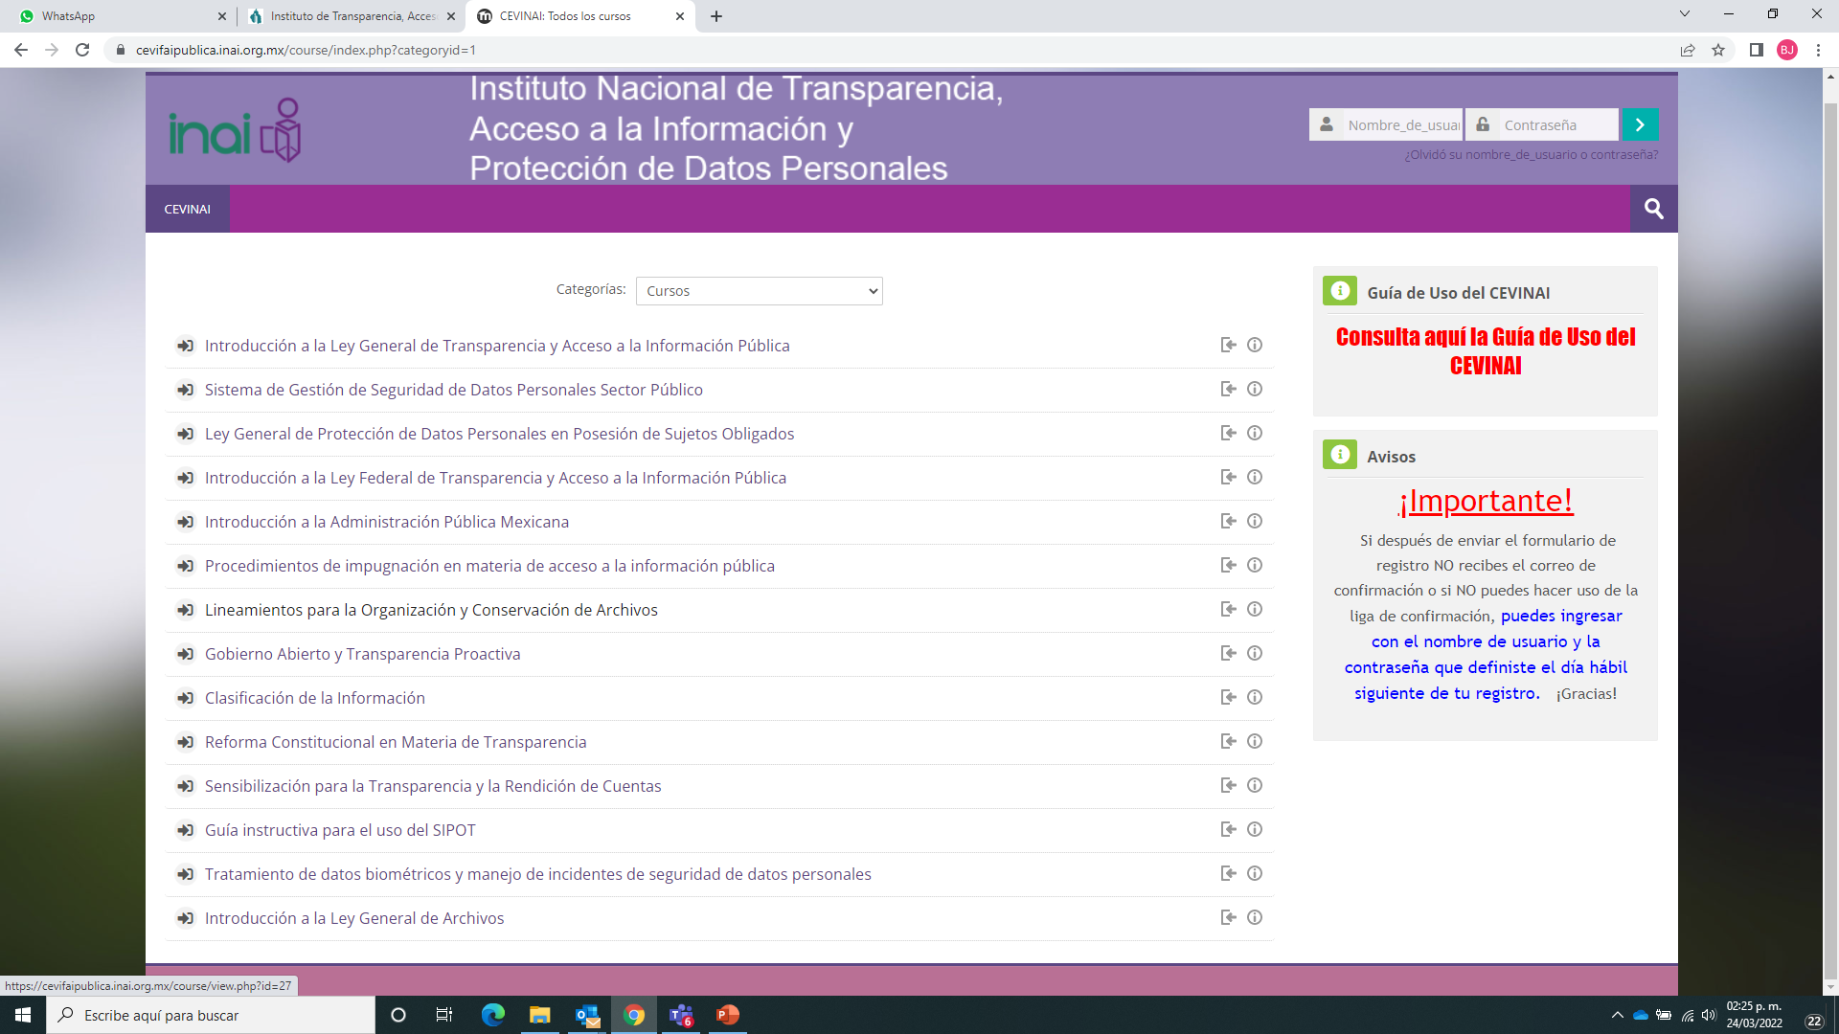
Plataforma CEVINAI
https://cevifaipublica.inai.org.mx/course/index.php?categoryid=1

Slide 27
Materiales de apoyo 2022
Además de los manuales del instructor y del participante de los cursos introductorios en materias de transparencia y protección de datos personales en la Ciudad de México, con los que ya hemos estado trabajando desde el año pasado, próximamente contaremos con el manual del participante y del instructor de los cursos:
Organización de Archivos
Solicitudes de acceso a información pública y recursos de revisión

Slide 28
Reconocimientos de capacitación 2022
Desde 2007
Desde 2013
ReDes
CT y UT 100% Capacitados
100% Capacitado
Para los SO que capacitan al total de su personal de estructura
Para los Responsable de Capacitación que cumplan con los requerimientos definidos previamente por el INFO
Desde 2019
Orientado a los integrantes del Comité de Transparencia y al personal de la Unidad de Transparencia

Slide 29
Reconocimiento “100% Capacitado” 2022
REQUISITOS
Capacitación (cursos) | Capacitar a las personas servidoras públicas de estructura de los sujetos obligados en los siguientes cursos introductorios: Ley de Transparencia, Acceso a la Información Pública y Rendición de Cuentas de la CDMX (LTAIPRC). Protección de Datos Personales en Posesión de Sujetos Obligados de la CDMX (LPDPPSO).
Requisitos documentales | Elaborar y enviar solicitud por escrito. Requisitar y enviar los formatos que se soliciten
El documento íntegro de los criterios para obtener este reconocimiento, se enviará el día de mañana 25, por correo electrónico, en el que se mencionan los plazos para ingresar la solicitud.

Slide 30
Reconocimiento “CT y UT 100% Capacitados” 2022
REQUISITOS
Previos | Contar con número de registro del Comité de Transparencia (Art. 89 LTAIPRC-CDMX), conforme a los Lineamientos emitidos por el INFO en 2020. Haber notificado al INFO la integración de la Unidad de Transparencia (Art. 92 LTAIPRC-CDMX)
Capacitación (cursos) | Capacitar a los integrantes del Comité de Transparencia y al personal de la Unidad de Transparencia en los cursos introductorios en materia de transparencia y protección de datos personales y en uno de los talleres especializados que ofrece el INFO.
Requisitos documentales | Elaborar y enviar solicitud por escrito. Requisitar y enviar los formatos que se soliciten
El documento íntegro de los criterios para obtener este reconocimiento, se enviará el día de mañana 25, por correo electrónico, en el que se mencionan los plazos para ingresar la solicitud.

Slide 31
Reconocimiento al Desempeño Sobresaliente “ReDes” 2022
Cumplimiento de trabajos de la RED
(5 puntos)
Asistencia a reuniones RETAIP. Capacitación
(2 puntos)
Acciones de capacitación del RC, en los cursos introductorios de LTAIPRC y LPDPPSO y un Taller
(3 puntos)

Slide 32
Reconocimiento al Desempeño Sobresaliente “ReDes” 2022
Cumplimiento de trabajos de la RED. Un punto por la entrega, en tiempo y forma, de cada uno de los formatos
Acciones de capacitación de los Responsables de Capacitación.
Un punto por cada curso acreditado
Asistencia a reuniones de la RETAIP. Capacitación
Un punto por asistir a cada una de las reuniones de RETAIP
2 puntos
3 puntos
5 puntos

Slide 33
Trabajos de la RED

Slide 34
Formato 1. Designación del Responsable de Capacitación 2022
Se busca conocer los datos de contacto, tanto del Responsable de Capacitación, como del Responsable de la Unidad de Transparencia y del Responsable del Área Coordinadora de Archivos.
Se deberá requisitar y entregar a la Dirección de Capacitación del INFO CDMX, en soporte electrónico, con las firmas correspondientes y escaneado, a la cuenta electrónica lizbeth.guzman@infocdmx.org.mx (marcar copia a guelmi.cortez@infocdmx.org.mx y bertha.juarez@infocdmx.org.mx )
Deberá entregarse aún cuando el Responsable de Capacitación sea el mismo de años anteriores y aún cuando ya lo hayan enviado anteriormente.

Slide 35
Formato 2. Detección de Necesidades de Capacitación 2022
Conocer los requerimientos de capacitación en materia de transparencia, acceso a la información pública, rendición de cuentas y protección de datos personales en los sujetos obligados, con la finalidad de ajustar, en su caso, el Programa de Trabajo de la Dirección de Capacitación 2022.
Quienes ya lo entregaron (cumpliendo con los requisitos de forma), ya cuentan con el punto correspondiente. Quienes no lo han entregado o quisieran ajustar cantidades, se deberá requisitar y entregar a la Dirección de Capacitación del INFO, en soporte electrónico, con las firmas correspondientes y escaneado, a la cuenta electrónica alejandra.pacheco@infocdmx.org.mx (marcar copia guelmi.cortez@infocdmx.org.mx y bertha.juarez@infocdmx.org.mx )

Slide 36
Programa Anual de Capacitación (PAC) 2022
Capacitar y actualizar de forma permanente, en coordinación con el Instituto, a las personas servidoras públicas a través de cursos, talleres, seminarios que considere pertinente el sujeto obligado, es una obligatoriedad establecida en los artículos 24 fracción XVI de la LTAIPRC CDMX y 80 de la LPDPPSO CDMX.
Elaborar el PAC en cada sujeto obligado de la Ciudad de México, en materia de acceso a la información y apertura gubernamental, es una obligatoriedad de la Unidad de Transparencia establecida en el artículo 93 fracción IX, LTAIPRC CDMX.

Slide 37
Formato 3. Resumen PAC 2022
El formato 3, es un resumen de las metas establecidas en el Programa Anual de Capacitación del sujeto obligado.
Este formato se deberá entregar a la Dirección de Capacitación del INFO CDMX, en soporte electrónico, con las firmas correspondientes y escaneado, a la cuenta alan.gonzalez@infocdmx.org.mx (marcar copia guelmi.cortez@infocdmx.org.mx y bertha.juarez@infocdmx.org.mx )

Slide 38
Formato 4. Detección de Necesidades de Capacitación 2023
Conocer los requerimientos de capacitación en materia de transparencia, acceso a la información pública, rendición de cuentas y protección de datos personales en los sujetos obligados, con la finalidad de elaborar el Programa de Trabajo de la Dirección de Capacitación 2023.
Se deberá requisitar y entregar a la Dirección de Capacitación del INFO, en soporte electrónico, con las firmas correspondientes y escaneado, a la cuenta electrónica teresa.jimenez@infocdmx.org.mx (marcar copia guelmi.cortez@infocdmx.org.mx y bertha.juarez@infocdmx.org.mx )

Slide 39
Formato 5. Seguimiento al PAC 2022
El formato 5, es la información de los resultados alcanzados conforme a las metas establecidas en el Programa Anual de Capacitación del sujeto obligado.
Este formato se deberá entregar a la Dirección de Capacitación del INFO CDMX, en soporte electrónico, con las firmas correspondientes y escaneado, a la cuenta alan.gonzalez@infocdmx.org.mx (marcar copia guelmi.cortez@infocdmx.org.mx y bertha.juarez@infocdmx.org.mx )

Slide 40
Propuesta para fecha de entrega de formatos 2022
Id | Actividades | Formato | Fecha de cumplimiento
1 | Designación del Responsable de Capacitación | 1 | Lunes18 de abril, 2022
2 | Detección de Necesidades de Capacitación 2022 | 2 | Lunes 18 de abril, 2022
3 | Resumen del Programa Anual de Capacitación 2022 | 3 | Viernes 13 de mayo, 2022
4 | Detección de Necesidades de Capacitación 2023. Preliminar | 4 | Viernes 12 de agosto, 2022
5 | Informe de resultados del Programa Anual de Capacitación 2022 | 5 | Martes 31 de enero de 2023
Los formatos para su requisitado están disponibles en
http://retaip.infocdmx.org.mx/

Slide 41
RETAIP 2022. Capacitación
1ra.
Informe 2021 y
Acciones 2022
(24 de marzo).
Publicación en la página de la RETAIP
- Logros alcanzados en 2021
- Oferta de capacitación y profesionalización 2022
- Trabajos y acuerdos de la RED
- Otras acciones para el fomento a la cultura de la transparencia
2da.
Seguimiento y avances de resultados 2022
(24 de noviembre. Por confirmar)
Se presentarán:
- Avances de la capacitación y profesionalización 2022
- Avances de los trabajos y acuerdos de la RED 2022

Slide 42
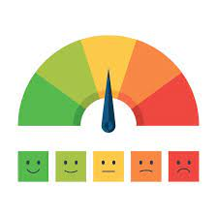
Temas adicionales
http://retaip.infocdmx.org.mx/

Slide 43
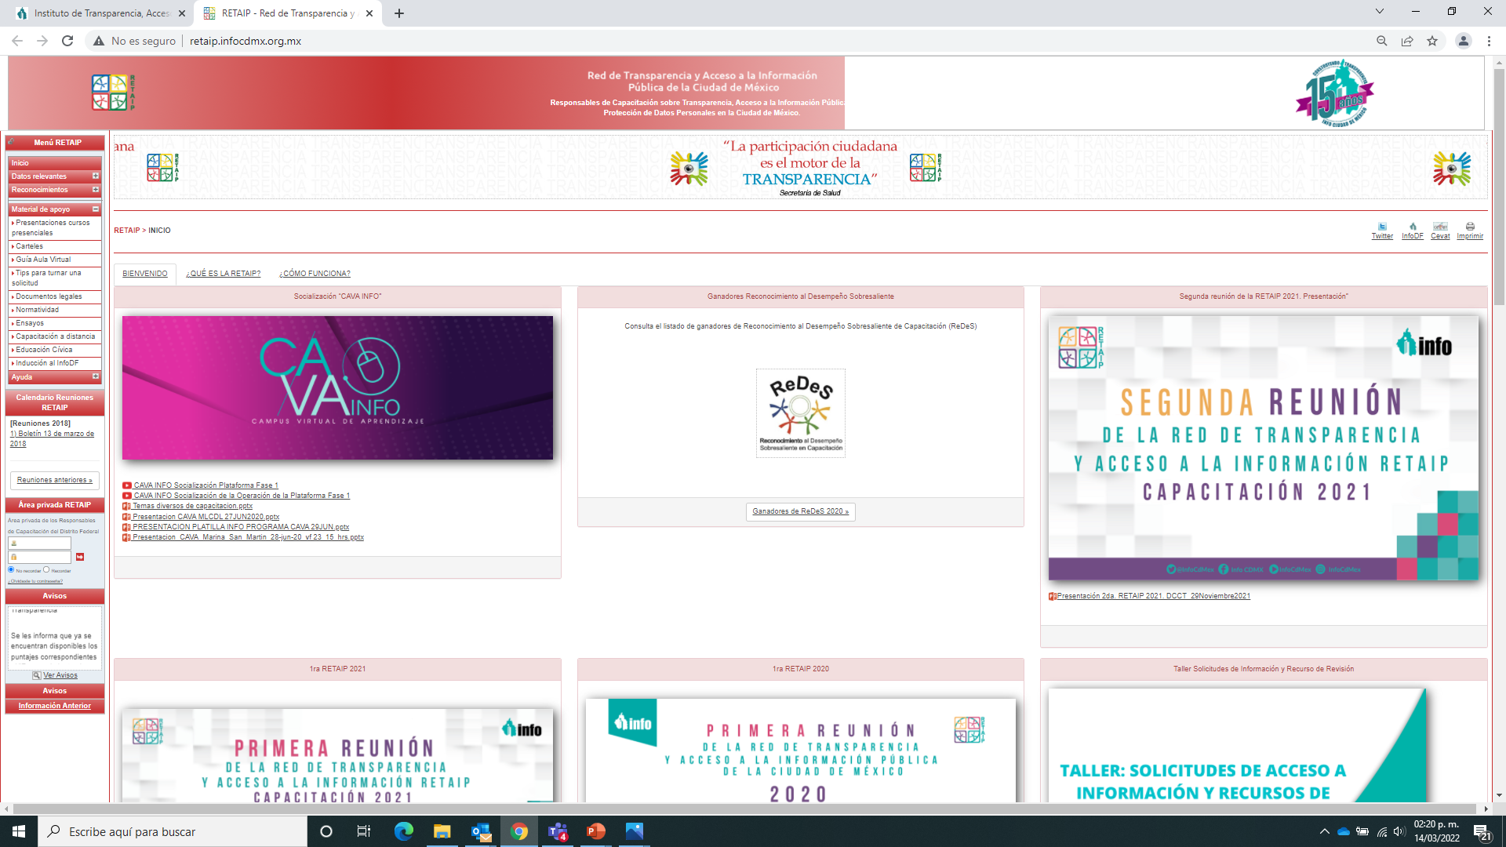
Página electrónica de la RETAIP
Es una herramienta de información al servicio de los sujetos obligados
Se publican los materiales de apoyo para la capacitación
A través de ésta se emiten avisos y comunicaciones diversos en materia de capacitación
http://retaip.infocdmx.org.mx/

Slide 44
Indicador de Participación en la RETAIP
En la Dirección de Capacitación creamos el indicador denominado “Indicador de Participación de los Sujetos Obligados en la Red de Capacitación (IPR)”, con el objeto de medir la participación de los sujetos obligados en la RETAIP-Capacitación, con la finalidad de determinar su eficacia como mecanismo de coordinación de actividades de capacitación entre el organismo garante (INFO CDMX) y los sujetos obligados.
2019
58.3
2020
58.9
2021
56.9

Slide 45
Centro de documentación del INFOCDMX
Es el espacio físico al interior de las oficinas del INFO CDMX, donde se concentra un acervo documental de diversos temas, en las materia relacionadas con los derechos que protege el INFO CDMX y temas afines.
En la liga http://www.infocdmx.org.mx/index.php/nuestras-actividades-y-servicios/centro-de-documentacion.html podrán consultar el acervo bibliográfico y los Criterios de Operación del Centro de Documentación del INFO CDMX.

Slide 47
Convenios con instituciones educativas

Slide 48
Atención de temas
Cuenta electrónica | Tema
cavainfo@infocdmx.org.mx | Soporte respecto de la plataforma CAVAINFO
cedoc@infocdmx.org.mx | Cualquier tema relacionado con el Centro de Documentación
capacitacion@infocdmx.org.mx | Genérica

Slide 49
“Nunca consideres el estudio como una obligación, sino como una oportunidad para penetrar en el bello y maravilloso mundo del saber”.
Albert Einstein

